Slide 1
아파트 가격은
어떻게
정해지는가?

Slide 2

국가 경제
금리 물가
불황 호황

Slide 3

조망권

Slide 4
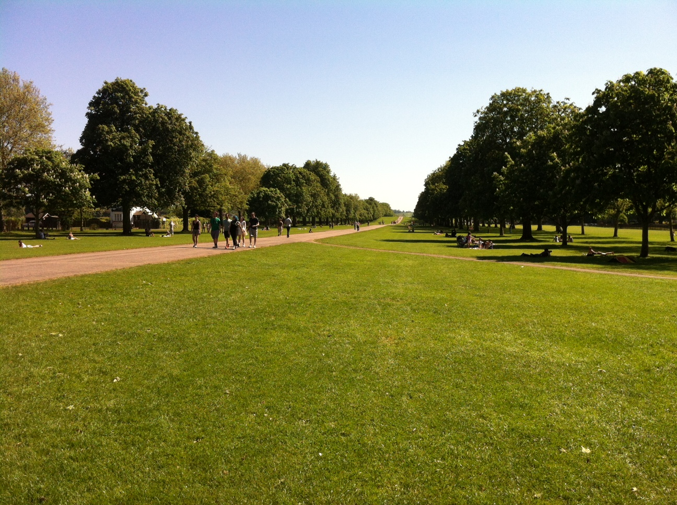
공원

Slide 5
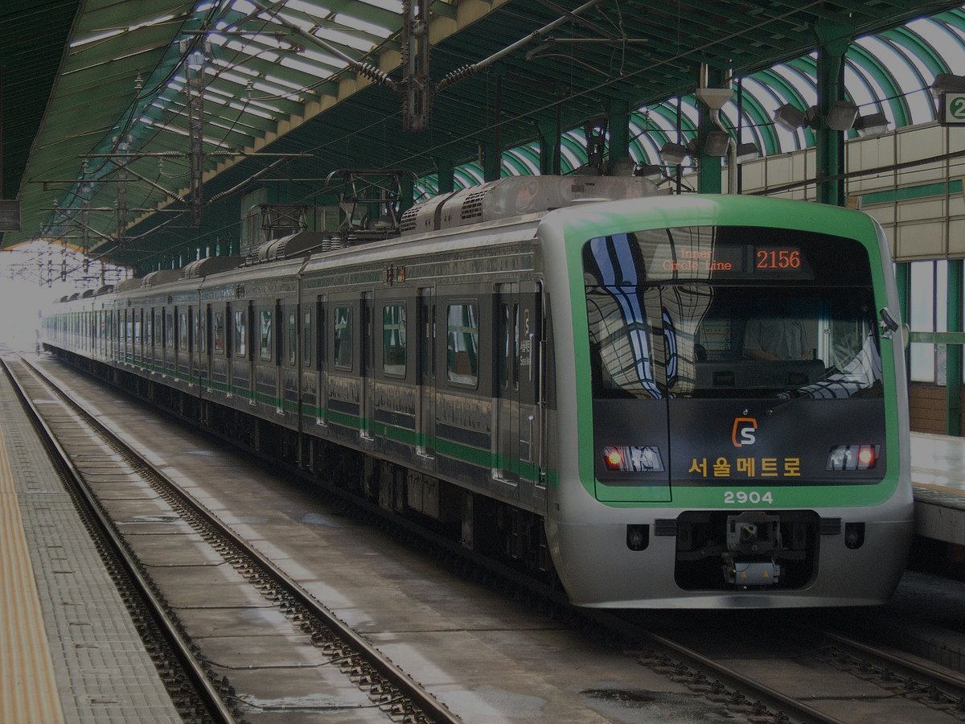
역세권

Slide 6

학군

Slide 7
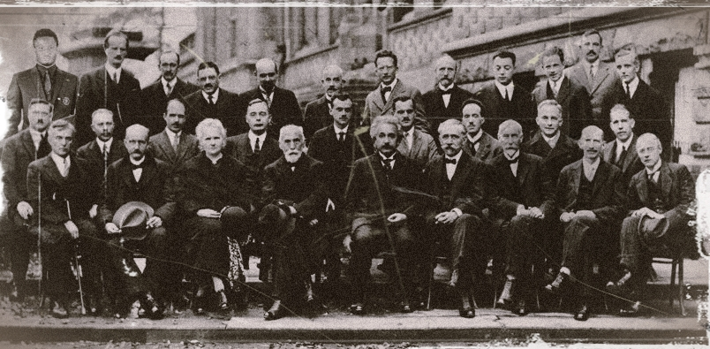
인적네트워크

Slide 8

면적

Slide 9

층수

Slide 10




Slide 11
복합적
광범위

Slide 12
접근 가능
객관적

Slide 13

서울
아파트 실거래가 예측
모델

Slide 14
목차
기대효과
RMSE 평가
XGBoost 모델
3
한계점
5
2
분석인사이트
P2P 주택담보대출 응용
4
1
예측 검증 절차
데이터 수집

Slide 15


데이터 수집
추가데이터
아파트
거래 정보
학교
지하철
전국 공원
X
X
위치정보 ,준공년도, 공급면적,
주차장 정보, 거래 일자, 거래가격

Slide 16
데이터 수집
아파트 고유키
2,629
1,001,372
32 57

Slide 17
데이터 수집
아파트 고유키
2,629
1,001,372
32 57

Slide 18
데이터 수집
아파트 고유키
2,629
1,001,372
32 57

Slide 19

예측 검증 절차
Cycle
4
최적화 처리
3
알고리즘 모델 선정 및 정규화
2
피쳐값 엔지니어링 & 변수 선택
1
데이터 전처리

Slide 20
피쳐 엔지니어링
대표 파생변수
서울 P 아파트 층별 미계약 세대수
(세대수)
로얄층
(층)
출처: 운용기 ‘ 아파트 단위세대의 층별 선호도 분포

Slide 21
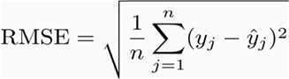
모델 검증 기준
RMSE
1
7:3비율로 test값 추출
2
RMSE로 예측모델성능 검증
Train
Test

Slide 22
알고리즘 모델
모델 별 스코어
XGBoost 가장 좋은 성능 기록
37,804,370
오차
역세권 변수
학군 변수
공원정보
1차 파생변수
2차 파생변수
변수(누적)

Slide 23
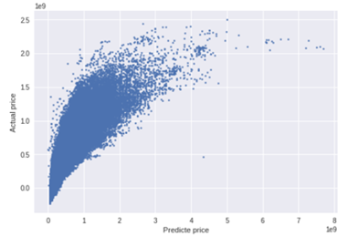
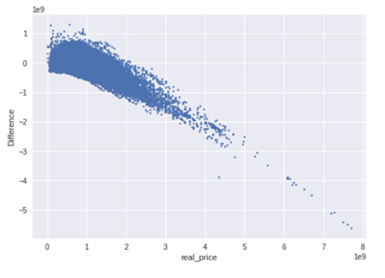
알고리즘 모델
모델 별 스코어
 | Scikit-learn
실제치 / 예측치
오차
Rmse:611,929,869

Slide 24
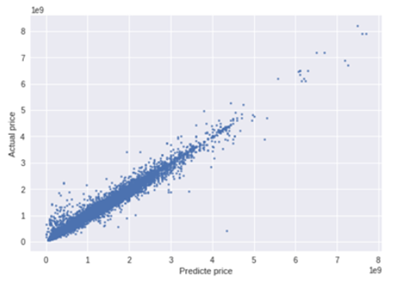
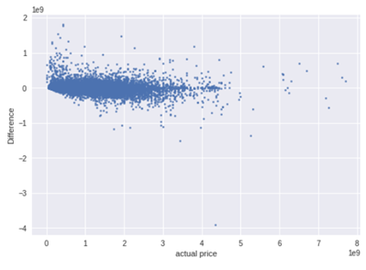
알고리즘 모델
모델 별 스코어
 | XGBoost
실제치 / 예측치
오차
Rmse:37,804,370

Slide 25
알고리즘 모델
XGBoost란?
전용면적 < 91.5
YES, missing
No
법정동코드 < 1165010177
전용면적<143.5
YES, missing
No
YES, missing
No
거래일자
<20150917
공급면적
<298.5
법정동코드 < 1171010305
위도 <37.551
YES, missing
No
No
YES, missing
YES, missing
YES, missing
No
No
leaf = 1.70923e+07
leaf = 2.96311e-07
leaf = 5.23396e+07
leaf 2.48509e-07
leaf = 5.78832e+07
leaf = 3.09452e+07
leaf = 9.4199e-07
leaf = 2.87282e+08

Slide 26
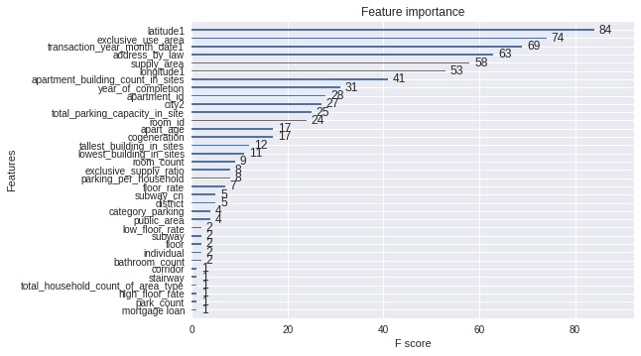
최종 예측 결과
최종 예측 결과
변수 중요도
변수 중요도
TOP 5
위도
전용면적
거래날짜
법정동코드
공급면적

Slide 27

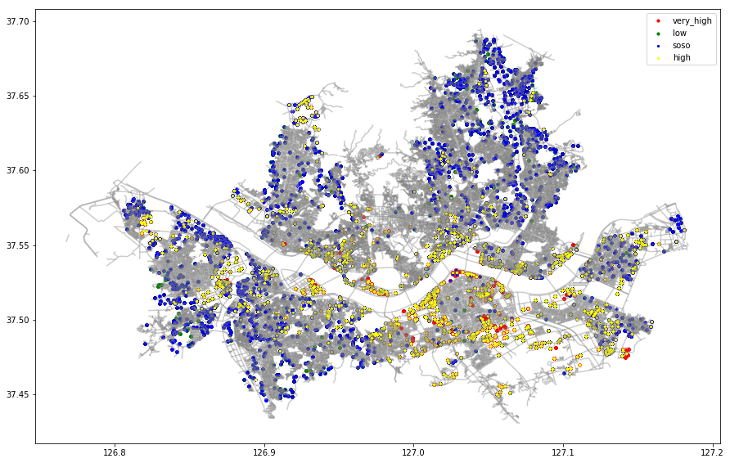
최종 예측 결과
RMSE기준
최종 RMSE 스코어 : 37,804,370.38475

Slide 28
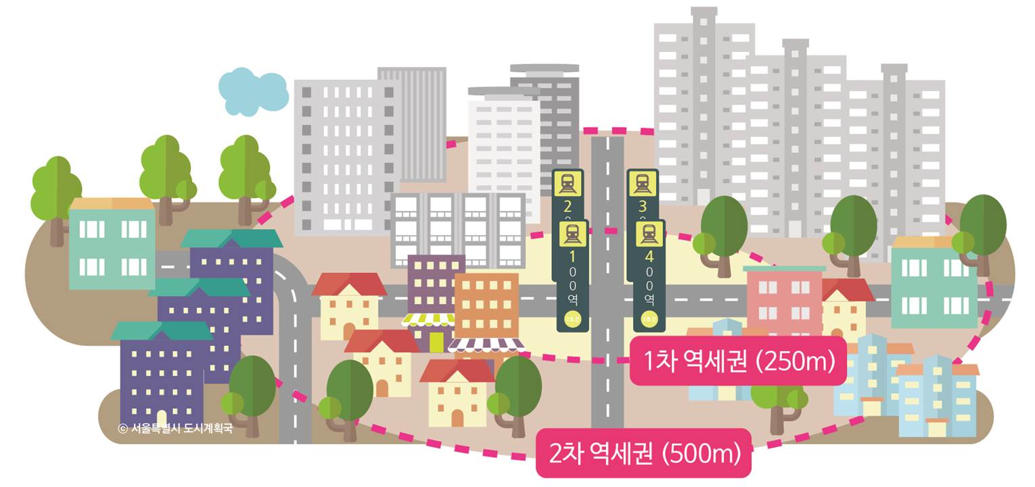
분석 인사이트
역세권
근처에 지하철이 많을 수록 좋다?
이미지 출처 : 서울도시포털
Notes:
용어설명
「역세권의 개발 및 이용에 관한 법률」에서는 철도역 및 주변지역을 역세권이라 정의하고 있다. 서울시 「역세권 장기전세주택 건립관련 지구단위계획 수립 및 운영 기준」에서는 역세권 범위에 대해서 1차 역세권은 역 승강장 중심에서 반경 250m이내의 범위로 하고, 2차 역세권은 역 승강장 중심 반경 250m에서 500m이내의 범위로 설정하고 있다

Slide 29
분석 인사이트
역세권
?
실거래가(단위 : 억)
300m 내
지하철역

Slide 30
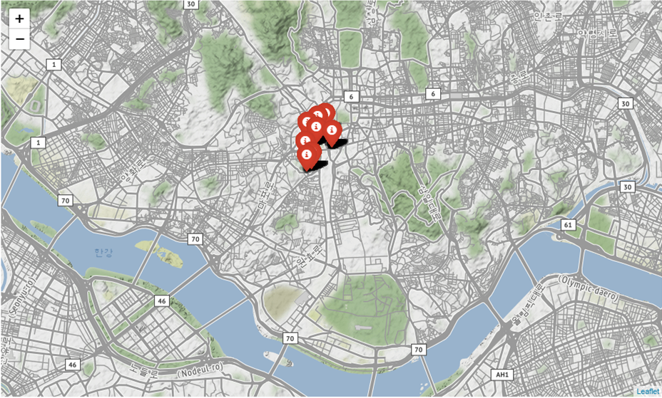
분석 인사이트
역세권
# 서울특별시 중구 순화동
# 서울특별시 중구 중림동
# 서울특별시 중구 만리동1가
# 서울특별시 중구 만리동2가
# 서울특별시 서대문구 합동
# 서울특별시 서대문구 미근동

Slide 31
분석 인사이트
준공 년도
신축 아파트는 비싸다?
Notes:
용어설명
「역세권의 개발 및 이용에 관한 법률」에서는 철도역 및 주변지역을 역세권이라 정의하고 있다. 서울시 「역세권 장기전세주택 건립관련 지구단위계획 수립 및 운영 기준」에서는 역세권 범위에 대해서 1차 역세권은 역 승강장 중심에서 반경 250m이내의 범위로 하고, 2차 역세권은 역 승강장 중심 반경 250m에서 500m이내의 범위로 설정하고 있다

Slide 32
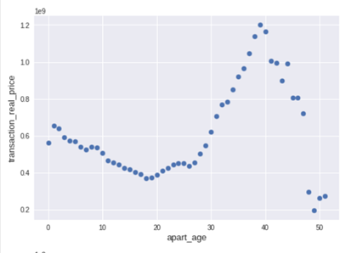
분석 인사이트
준공년도
신축 아파트라고
가격이 높지 않다.
40년 이후
급격한 집값 하락을 보인다

Slide 33
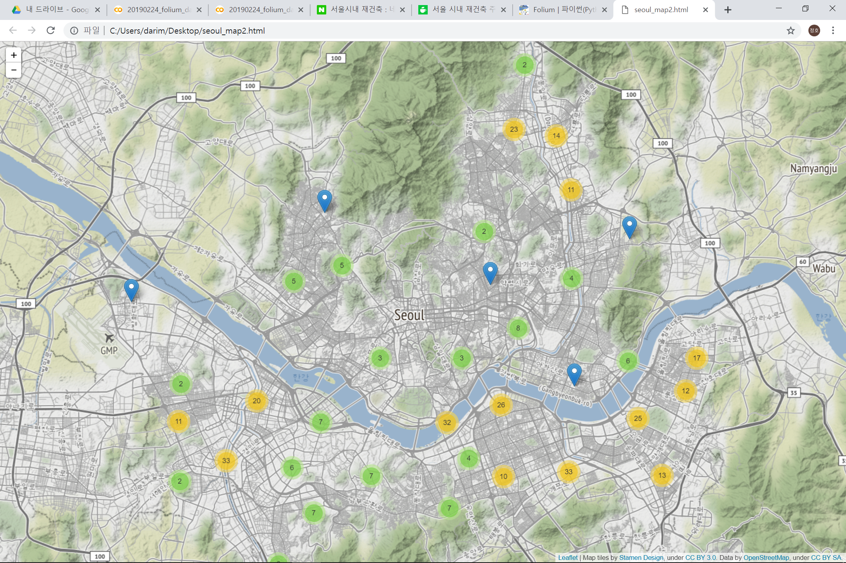
한 장 요약
최종 예측 결과
변수 중요도
아파트예측모델
TP 5

Slide 34

한계점
아쉬웠던 점
오피스텔, 연립 다세대 주택 고려 X
금융 데이터 활용 X
feature값 확장 어려움

Slide 35
요약
최종 예측 결과
변수 중요도
아파트 예측모델
목표
서울 지역 아파트 거래가 예측 모델 구축
결과
RMSE : 37,804,370 (3.67%)
변수
아파트 정보
- 거래일자, 공급면적, 층수, 준공년도, 주차장 정보
위치정보
- 아파트, 공원, 지하철, 학교

Slide 36

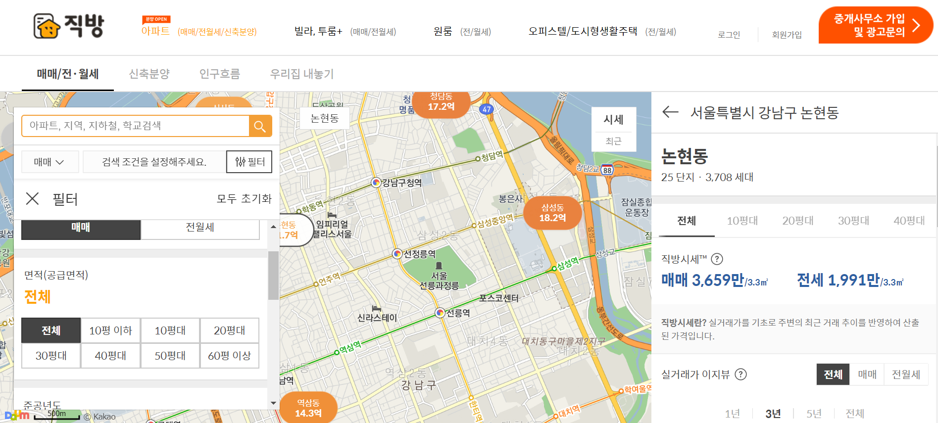
기대효과(1)
부동산 서비스
모델 활용 비대칭성과 불투명성을 해결, 부동산정보 서비스 시장의 신뢰도를 높일 수 있다
Notes:
은행에서는 담보가 있더라도, 중-저신용자에게 주택담보대출을 승인해 주 것에 보수적인 편이다. 그러나 P2P 금융업체에서는 다양한 데이터를 활용한 자체 신용평가 시스템 및 담보물 평가 시스탬을 도입해 중-저 신용자에게도 기회를 제공

Slide 37
기대효과(1)
부동산 서비스
모델 활용 비대칭성과 불투명성을 해결, 부동산정보 서비스 시장의 신뢰도를 높일 수 있다
Notes:
은행에서는 담보가 있더라도, 중-저신용자에게 주택담보대출을 승인해 주 것에 보수적인 편이다. 그러나 P2P 금융업체에서는 다양한 데이터를 활용한 자체 신용평가 시스템 및 담보물 평가 시스탬을 도입해 중-저 신용자에게도 기회를 제공

Slide 38
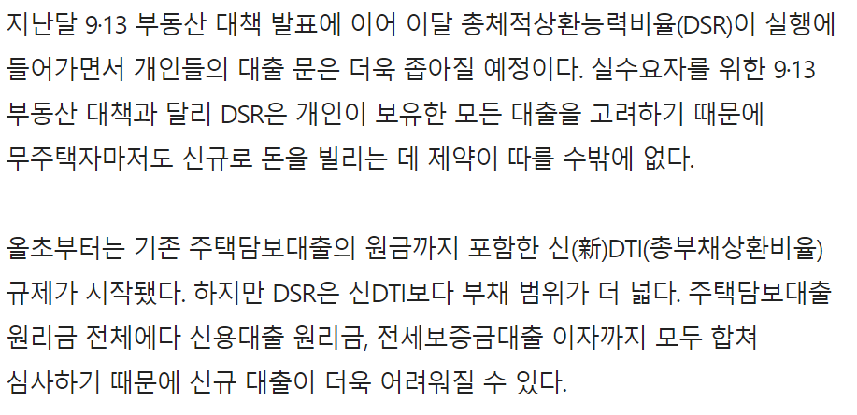
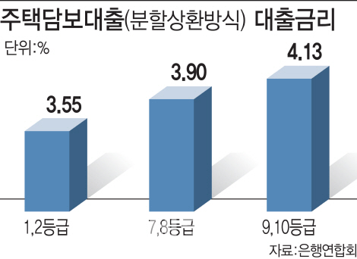
기대효과(2)
주택담보대출
기존 금융기관의 신용평가 모델로는 심사하기 어려운
부동산 담보대출 신청자들을 위한 새로운 스코어링 기법을 제시
Notes:
은행에서는 담보가 있더라도, 중-저신용자에게 주택담보대출을 승인해 주 것에 보수적인 편이다. 그러나 P2P 금융업체에서는 다양한 데이터를 활용한 자체 신용평가 시스템 및 담보물 평가 시스탬을 도입해 중-저 신용자에게도 기회를 제공

Slide 39
감사합니다

